Slide 1
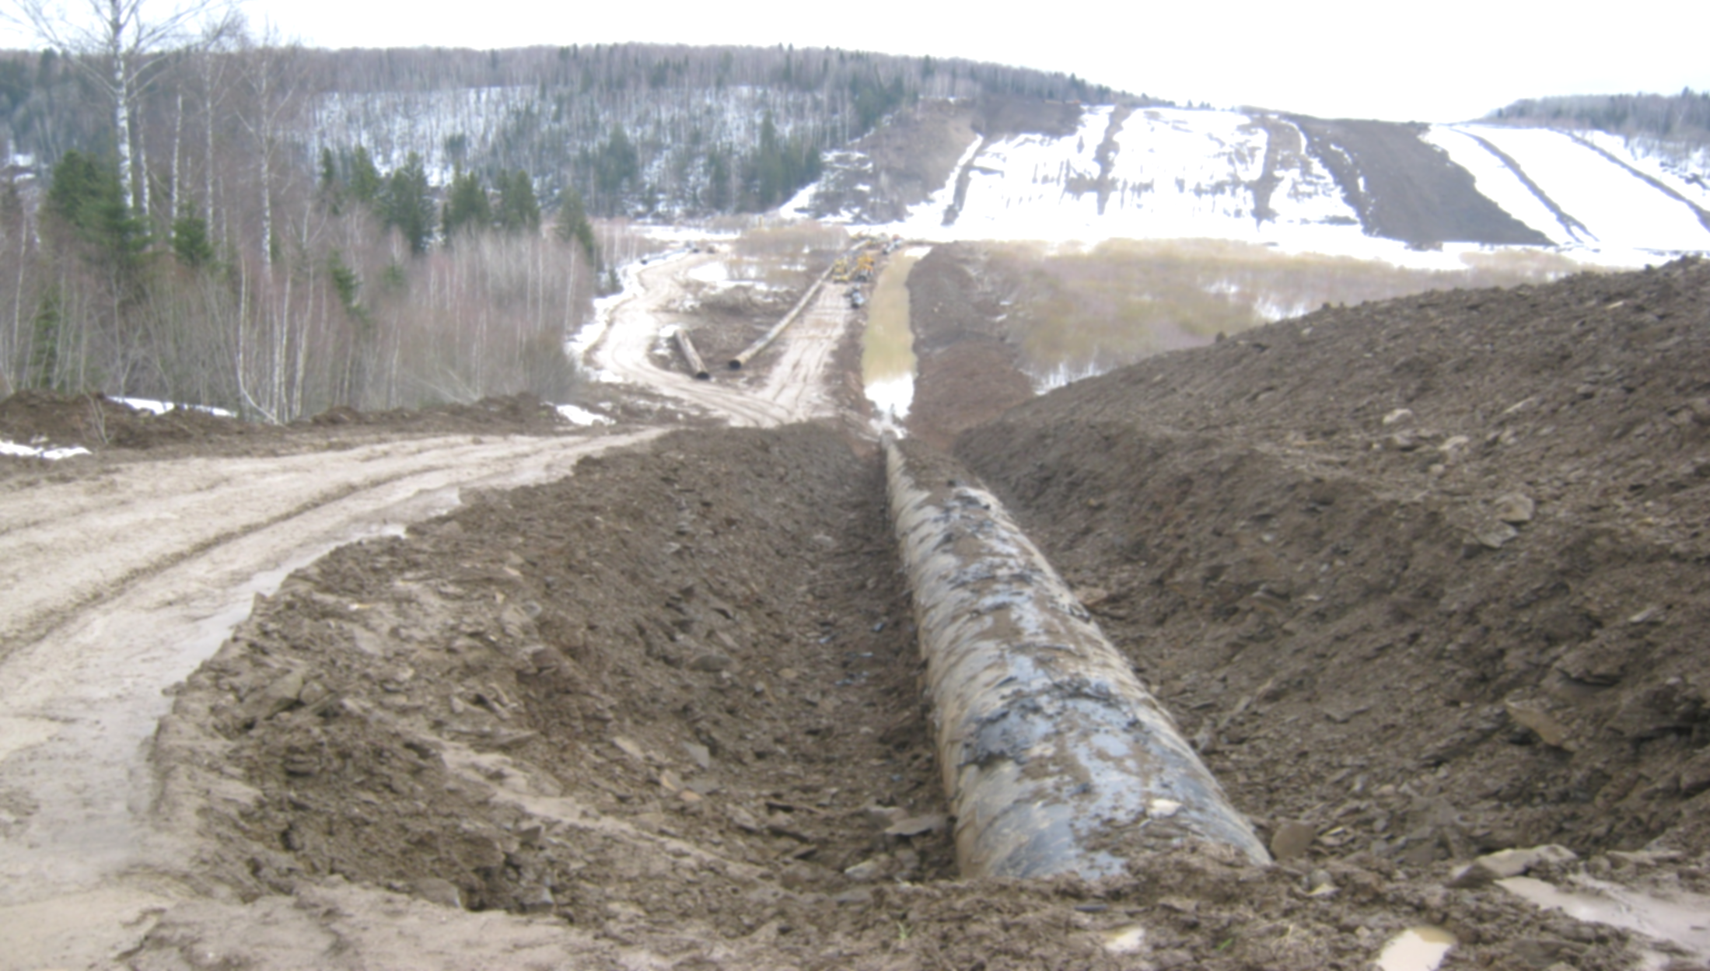
ПАО «Газпром»
ООО «Газпром трансгаз Чайковский»
Отдел по эксплуатации магистральных газопроводов и газораспределительных станций.
Положительный опыт и вопросы диагностического обследования магистральных газопроводов
ООО «Газпром трансгаз Чайковский» 2019г.
Начальник ПОЭМГиГРС Хасанов Рамиль Назипович
ООО «Газпром трансгаз Чайковский» 2019 г.

Slide 2
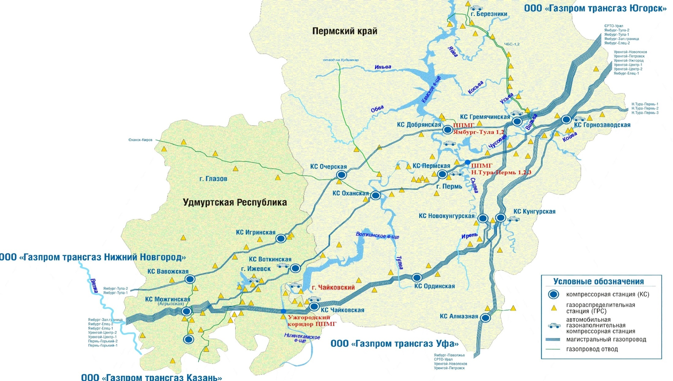
Газотранспортная система ООО «Газпром трансгаз Чайковский»
2

Slide 3
Состав линейной части газопроводов ООО «Газпром трансгаз Чайковский»
Совещание руководителей ООО «Газпром трансгаз Чайковский», г.Сочи, 2018г
3

Slide 4
Газопроводы, подготовленные к ВТД
Совещание руководителей ООО «Газпром трансгаз Чайковский», г.Сочи, 2018г
4

Slide 5
Обследование линейной части
Совещание руководителей ООО «Газпром трансгаз Чайковский», г.Сочи, 2018г
5

Slide 6
Обследование лупингов
Совещание руководителей ООО «Газпром трансгаз Чайковский», г.Сочи, 2018г
6

Slide 7
Обследование межсистемных перемычек
Совещание руководителей ООО «Газпром трансгаз Чайковский», г.Сочи, 2018г
7

Slide 8
Обследование и ремонт технологических перемычек
Совещание руководителей ООО «Газпром трансгаз Чайковский», г.Сочи, 2018г
8

Slide 9
Обследование р/н подводных переходов
Совещание руководителей ООО «Газпром трансгаз Чайковский», г.Сочи, 2018г
9

Slide 10
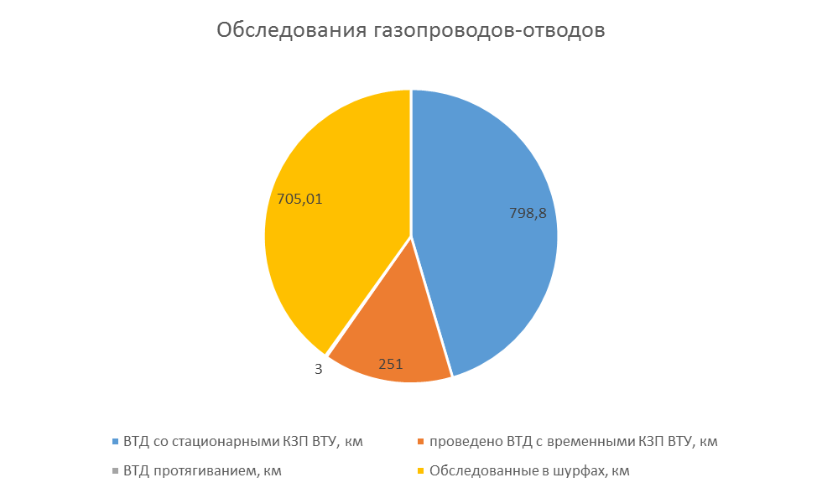
Обследование газопроводов - отводов
Совещание руководителей ООО «Газпром трансгаз Чайковский», г.Сочи, 2018г
10

Slide 11
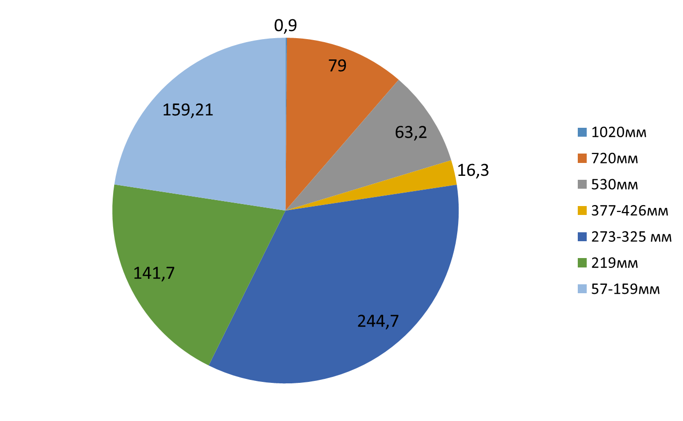
Протяженность газопроводов-отводов обследованные наземными методами по диаметрам, км
Совещание руководителей ООО «Газпром трансгаз Чайковский», г.Сочи, 2018г
11

Slide 12
СПАСИБО ЗА ВНИМАНИЕ!
Хасанов Рамиль Назипович
Начальник ПОЭМГиГРС ООО «Газпром трансгаз Чайковский»
тел. (735) 24-2-21, e-mail: hasanov@ptg.gazprom.ru

Slide 13
Стоимость покупки и стоимость аренды

